Slide 1

팀 프로젝트 결과 보고서
<Covid19 전/후 업종별 매출액 변화 분석>
팀명 : 선릉파이터
PM | 박요온
팀원 | 오승현
 | 한혜형
 | 김영목
 | 박성실

Slide 2
Ⅰ. Overview
□ 개요
[ Contents ]
Covid19 전/후 업종별 매출액 변화 분석 및 마케팅 활성화 방안 도출
* 분석 배경
- 코로나 전 / 후에 따른 업종별 소비 패턴 분석을 통한
포스트 코로나 시대의 즉각적인 대처방안 마련
Ⅰ. Overview · · · 2P
Ⅱ. Step1 : 목표 설정 · · · 3P
Ⅲ. Step2 : 분석 계획 · · · 4P
Ⅳ. Step3 : Data 분석 결과 · · · 5P
Ⅴ. Step4 : 최종 결론 · · · 18P
Ⅵ. Project 모니터링 · · · 19P
Step 4)
▷ 최종 결과 보고
- 최종 결과 보고 작성
- Review / 모니터링을
통한 보완점 점검
Step 3)
▷ Data 분석/시각화
- Data 수집 및 전처리
- 시나리오별 분석
- Data 시각화
Step 2)
▷ 분석 계획 수립
- Data 수집 전략
- Data 분석 전략
- 결과 보고 예측
Step 1)
▷ 목표 설정
- 주제 선정 및
문제 정의(분석 배경)
2

Slide 3

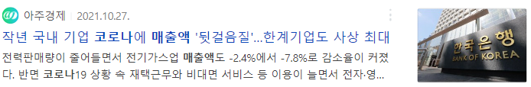


Ⅱ. Step1 : 목표 설정
□ 주제 선정 및 문제 정의
Definition
주제 선정
▷ 코로나 전/후 업종별 변화한 소비경향과 업종별 트렌드
분석을 통해 마케팅 방향 제시
Stakeholders & Pain Point
▷ 신용카드 부서
- 카드 매출액이 감소하여 증가, 감소, 최대비중 업종 등
구분하여 마케팅이 필요한데, 세부적인 현황 파악이 어려움
▷ 여수신 전략부서
- 우량거래처를 발굴하여 마케팅을 시도함과 동시에
어려운 거래처에는 코로나대출, 소상공인 대출 등
상품 권유를 통해 적합한 마케팅 기준이 필요함
▷ 리스크관리부/상품개발부
- 부실 위험이 있는 업종 선별 및 대응이 어려움
- 고객 니즈에 따른 신상품 개발 혹은 리뉴얼이 필요함
Problem
▷ 세부적인 업종별 소비경향, 트렌드 분석의 부재로 현시점 및
향후 다른 팬데믹 상황에서의 카드 마케팅 전략수립이 어려움
3

Slide 4
Ⅲ. Step2 : 분석 계획
□ Data 수집 및 분석 전략
Data 수집 전략
Data 분석 전략
▷ Data 1) 코로나 확진자 수 추이 (통계청)
√ 코로나 확진자 수 vs 소비자 동향 지수 추이 비교 분석
√ 코로나 확진자 수 vs 업종별 개인 신용매출액 상관분석
▷ Data 2) 소비자 동향 지수 추이 (한국은행)
√ 코로나 전/후 전체 카드 매출액 추이 분석
(개인/기업, 신용/체크 포함)
▷ Data 3) 코로나 전후 전체 카드 매출액 (한국은행)
√ 코로나 전/후 업종별 개인 신용카드 매출액 증감율 비교
(증감 Top3 업종 선정)
▷ Data 4) 코로나 전후 업종별 개인 신용카드
매출액 (한국은행)
√ 업종 대분류 기준 증가 Top3 업종의 소분류별 상세분석
(주요 증감 원인 등)
√ 매출액 감소업종의 회복정도 분석
(코로나 이전 대비 現 매출액 수준 비교)
▷ Data 5) 포스 단말기,무인데스크 이용현황 /
배달앱 및 배달대행 이용현황 (통계청)
√ 매출액 최대업종의 원인 분석
4

Slide 5
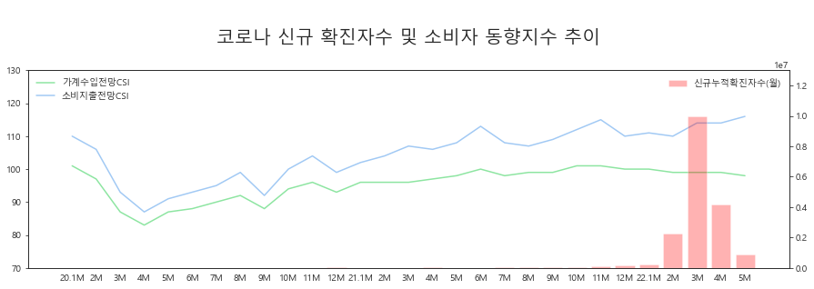

Ⅳ. Step3 : Data 분석 결과
□ 1) 코로나19 확진자 수 vs 소비자 동향지수 비교 분석
√ 20.1월 코로나19 국내 첫 확진자 발생 후, 약 4개월간 소비자동향지수 하락 추세 → 20.4월 지수 최저점 기록 후 지속 증가
√ 21년 이후 지출 부문에 있어서는 점차 나아질 것으로 예상하고 있으나, 수입 부문에서는 여전히 소득에 대한 부담을 느끼고 있음
√ 국내 코로나 확진자 수 최대였던 22.3월의 경우, 오히려 소비 지출 전망을 긍정적으로 예상 ※ 22.3월 신규 확진자 수 : 9,962,498명
→ 전파력은 강하나 중증도는 낮았던 신종바이러스(오미크론)등에 의했던 것으로 코로나 확진에 대한 공포감이 낮아진 결과로 추정
□ 코로나 신규 확진자 수 & 소비자 동향지수 추이
* Data : 2020.01 ~ 2022.05월 코로나 신규 확진자 수 및 소비자 동향지수 추이 (2022.05월 기준)
(단위 : 천만명)
* 소비자 동향 지수 : 매월 한국은행이 소비자의 경제상황에 대한 인식과 향후 소비지출전망 등을 조사하여 지수화한 것으로,
지수가 100보다 크면 경기 전망에 대한 긍정적 인식이 더 높다는 것을 의미(100을 기준으로 0에서 200까지 값)
* Source) 통계청(KOSIS) – 소비자동향조사(전국, 월, 2008.9~) 참고
5

Slide 6


Ⅳ. Step3 : Data 분석 결과
□ 1-1) 코로나19 전/후에 따른 주요 키워드 비교
√ 코로나 발생 당시(2020년) 주요 Keyword의 경우, ‘감염‘ / ‘환자’ / ‘바이러스‘ 등 대부분 코로나19 발생과 관련된 반면
코로나 발생으로 일정기간 경과 후(2022년) 주요 Keyword의 경우, 대선 등 영향으로 사회적 관심 많이 낮아짐
□ 주요 키워드 모니터링 (Word Cloud)
20.01.01 ~ 20.12.31
22.01.01 ~ 22.06.20
주요 Key word Top 10
* Source) Google ‘코로나’ 검색 시, 관련 기사 타이틀로 크롤링
6

Slide 7
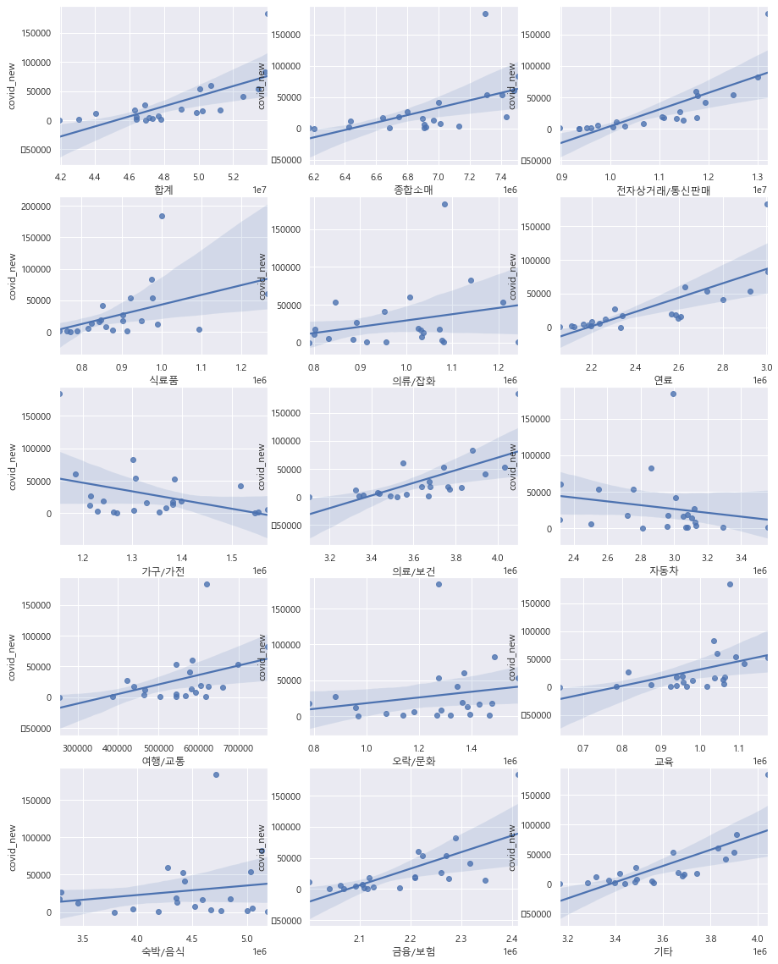
Ⅳ. Step3 : Data 분석 결과
□ 2) 코로나19 확진자 수 vs 업종별 개인 신용매출액 상관분석
□ 코로나 확진자 수에 따른 업종별
개인 신용매출액 상관분석 (reg plot)
* Data : 2020.03 ~ 2021.12월간 코로나 신규
확진자 수 및 업종별 매출액 금액
(x축 : 업종별 매출액 / y축 : 확진자 수)
* 22.1월 이후 코로나 확진자 급증으로
이상치로 판단하여 제외함
√ 양의 상관관계 업종
(코로나 확진자 수 ↑ / 개인 신용매출액 ↑)
→ ‘종합소매업’ / ‘전자상거래업’ / ‘연료업’ 등
√ 음의 상관관계 업종
(코로나 확진자 수 ↑ / 개인 신용매출액 ↓)
→ ‘자동차업’ / ‘가구,가전업’ 등
* 약 22개월간의 월별 Data로 건수 미비에 따른
유의미한 상관분석 결과는 도출 불가
7
* Source) 한국은행 경제통계시스템(ECOS) – 지역별 소비유형별 개인 신용카드 참고

Slide 8
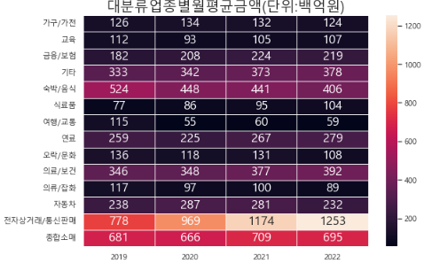
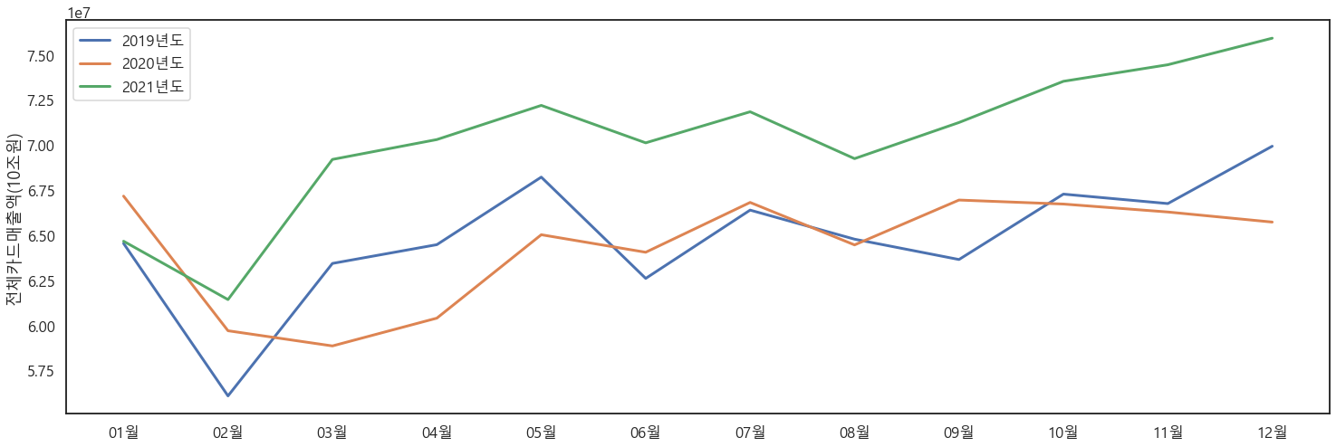
Ⅳ. Step3 : Data 분석 결과
□ 3) 코로나 전/후 전체 카드 매출액 추이 분석
√ 코로나 발생 전(2019년)과 코로나 발생 1년 후(2021년) 전체 카드 매출액 추이 모니터링 결과, 월별 매출액 증감 유사한 형태
√ 반면 코로나 발생 초기(2020년)의 경우, 기존 패턴과는 다소 차이 존재함
→ 2월 감소 후 3월 반등 미비한 수준이었으며, 전년 동기 대비 크게 감소
▷ 발생 초기 소비자동향지수 하락세 및 기업의 활동 위축 등으로 카드 매출액 역시 감소한 것으로 추정
□ 전체 카드 매출액 추이 분석
* Data : 2019.01 ~ 2022.02월 전체 카드 매출액 (개인/기업, 신용/체크 포함)
(단위 : 10조)
코로나 2차 대유행
(20.8월~)
8
* Source) 통계청(KOSIS) – 지급결제통계 - 신용카드 참고

Slide 9
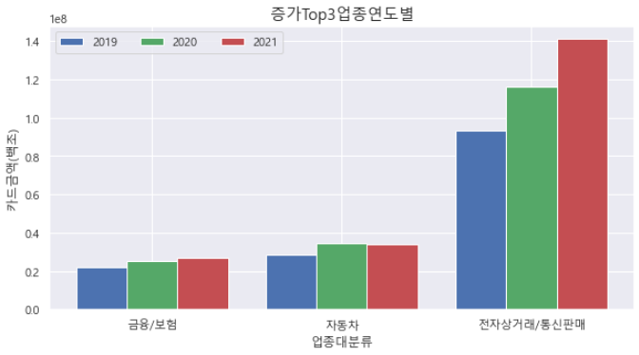
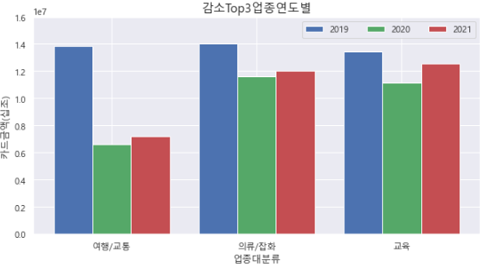
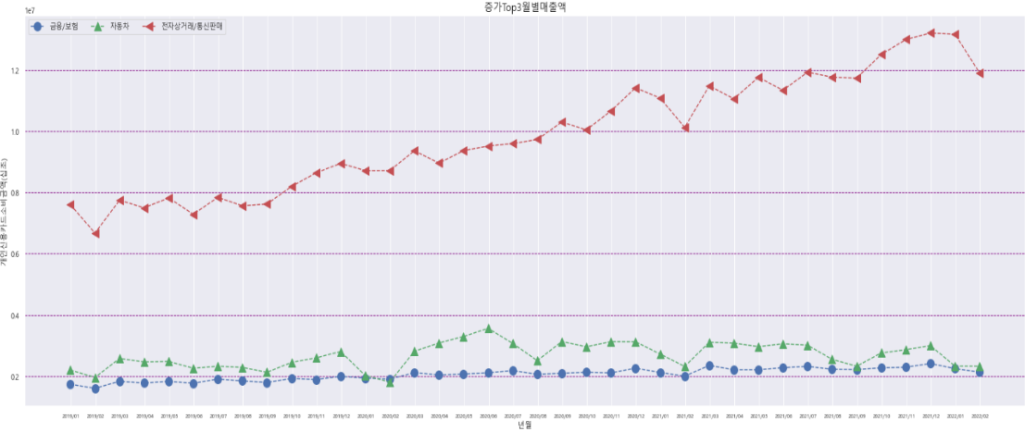
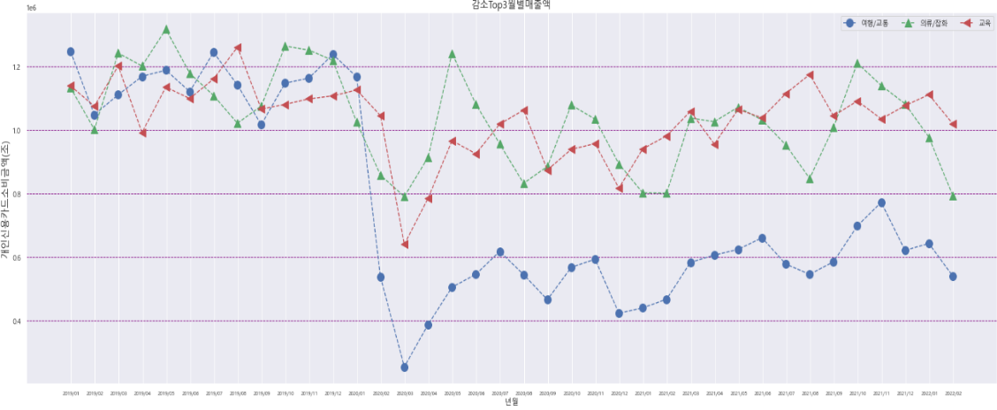
Ⅳ. Step3 : Data 분석 결과
□ 4) 코로나 전/후 업종별 개인 신용카드 매출액 증감률 비교 분석
√ 매출액 증가 Top3 업종 : 전자상거래/통신판매업(+24.5%) → 자동차업(+20.9%) → 금융/보험업(+14.2%) 순
√ 매출액 감소 Top3 업종 : 여행/교통업(△52.2%) → 의류/잡화업(△17.3%) → 교육업(△16.8%)
→ 해당 업종별 소분류 상세분석을 통한 매출액 증감 원인 분석 必
※ Data 입수 제한 등으로 일부 업종의 경우, 제외
□ 업종별 개인 신용카드 매출액 증감률 비교
매출액 증가 Top3
매출액 감소 Top3
24.5%
-52.2%
-17.3%
-16.8%
14.2%
20.9%
9
* Source) 한국은행 경제통계시스템(ECOS) – 지역별 소비유형별 개인 신용카드 참고

Slide 10
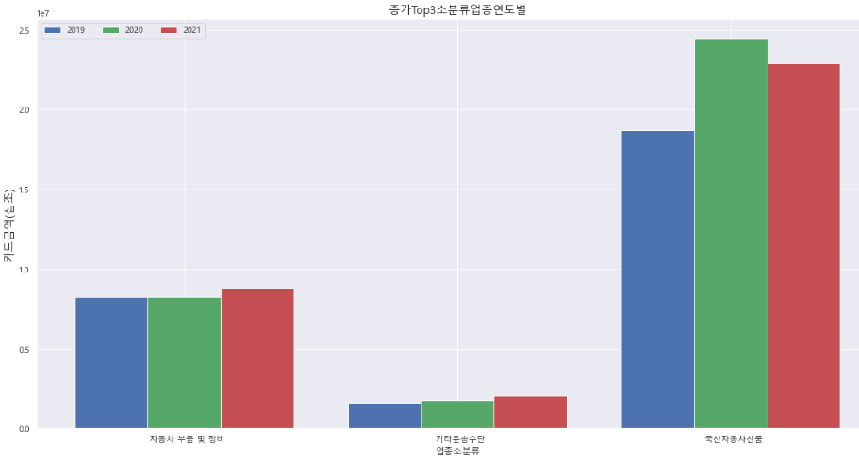
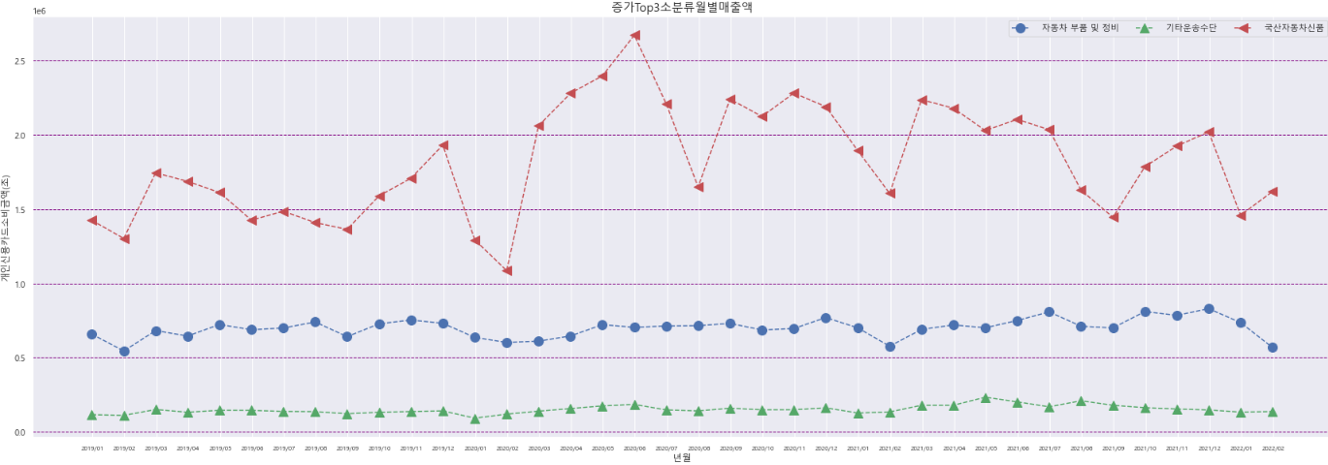
Ⅳ. Step3 : Data 분석 결과
□ 5-1) 개인 신용카드 매출액 증가 <자동차업>
√ 자동차업의 업종 소분류별 상세 모니터링 결과, ‘자동차 부품 및 정비‘ 업종과 ‘기타운송수단‘ 업종에선 19년과 유사
√ 반면 ‘국산자동차신품’(=신차구매) 업종의 경우, 19년 대비 크게 증가하였음 → 20.3월 매출액의 경우, 오히려 폭발적으로 증가
▷ 주요 원인) 해외 여행 제한 / 코로나 확산으로 인한 대중교통 이용 감소 등으로 이동수단의 인식 변경 and
20년 이후 ‘차박’(차에서 숙박하기) 유행 등으로 본인 소유의 차에 대한 수요 증대
□ 자동차업종 소분류별 개인 신용카드 매출액 현황
소분류별 증감 현황
소분류별 / 월별 매출액 현황
10
10
* Source) 한국은행 경제통계시스템(ECOS) – 지역별 소비유형별 개인 신용카드 참고

Slide 11
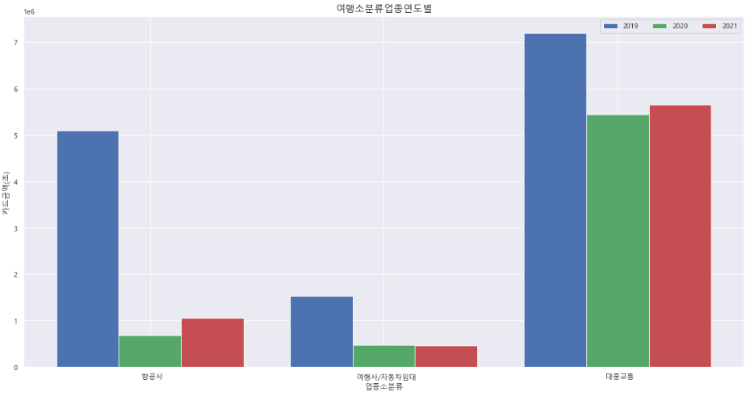
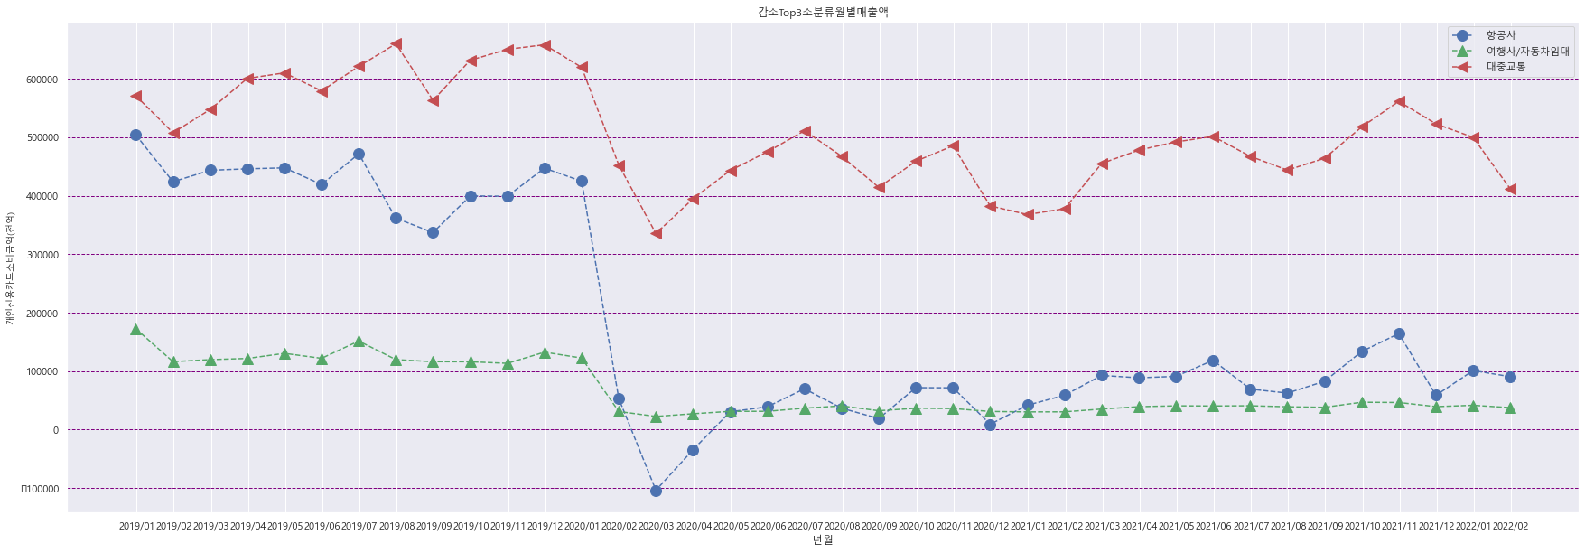
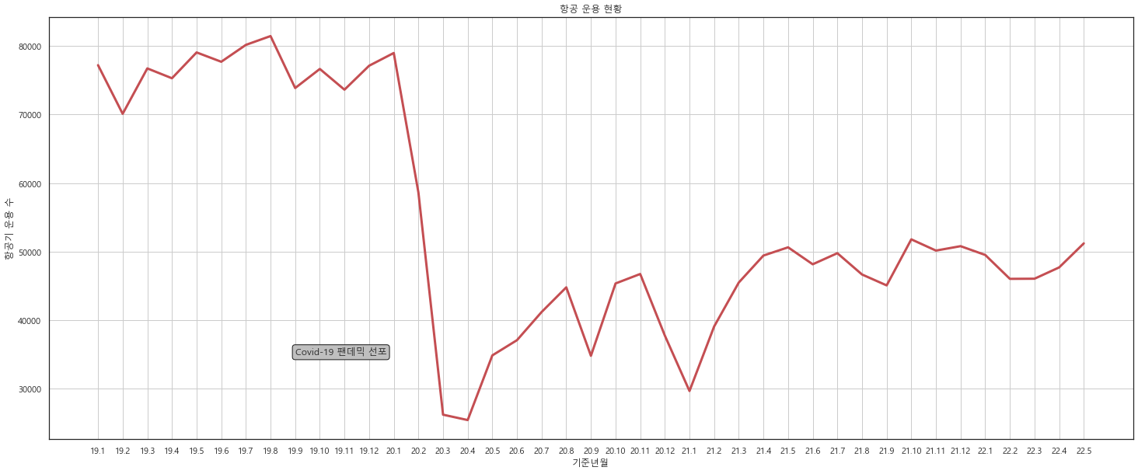
Ⅳ. Step3 : Data 분석 결과
□ 5-2) 개인 신용카드 매출액 감소 <여행 / 교통업>
√ 여행/교통업의 소분류별 상세 모니터링 결과, 모든 소분류 업종에서 매출액 감소
√ 특히, ‘항공업’ 분야에서 19년 대비 20년 급감
▷ 주요 원인) 코로나 감염 확산 우려 및 해외출입국자에 대한 규제 강화 등으로 항공업을 통한 국내 및 해외 이동 급감
※ 항공기 운용 현황 → 20.1월 : 78,976건 / 20.3월 : 26,231건 (1월 대비 △52,745건(66.8%))
□ 여행/교통업종 소분류별 개인 신용카드 매출액 현황
소분류별 증감 현황
항공업의 월별 매출액 현황 및 항공 운용 / 탑승객 현황
√ 20.3~4월 항공표 취소에 따른 매출액 (-) 기록
월별 항공기 운용 현황 (단위 : 대수)
11
11
* Source) 한국은행 경제통계시스템(ECOS) – 지역별 소비유형별 개인 신용카드 참고

Slide 12
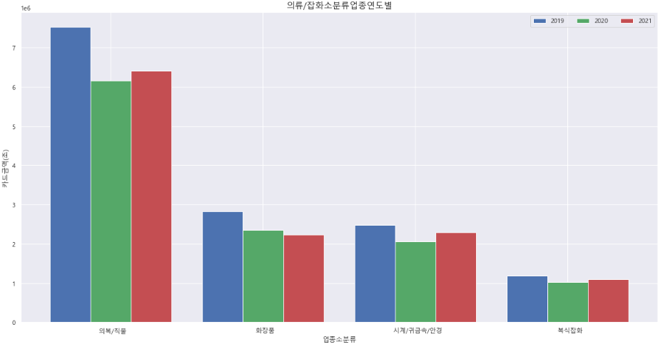
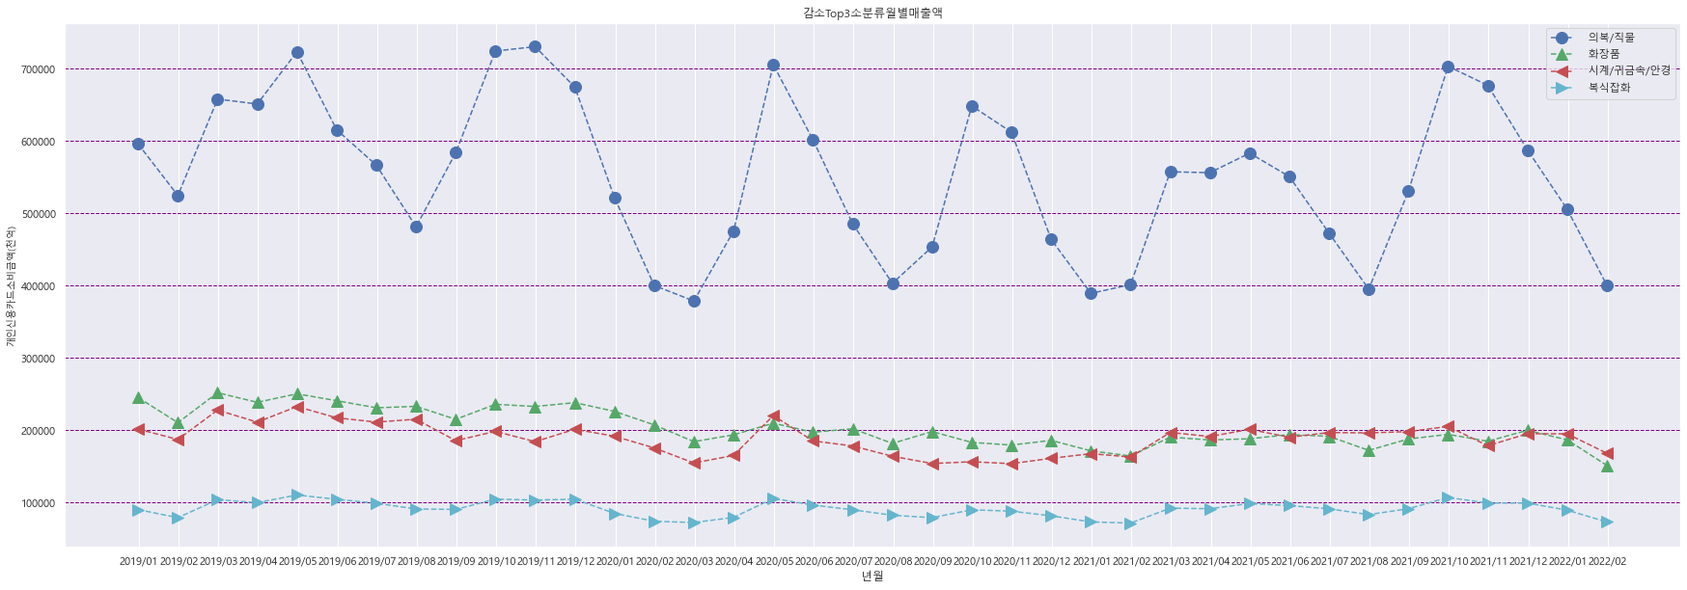
Ⅳ. Step3 : Data 분석 결과
□ 5-3) 개인 신용카드 매출액 감소 <의류 / 잡화업>
√ 의류/잡화업의 소분류 상세 모니터링 결과, 모든 소분류 업종에서 매출액 감소하였으나 크지 않은 수준
▷ 주요 원인) 보통 3월의 경우, 초/중/고 개학 및 대학 개강 시즌으로 의류에 대한 수요 증가하는 시즌이나,
20.3월의 경우, 코로나로 인한 외출 제한 및 비대면 모임 등으로 일시적으로 수요 감소한 것으로 추정
→ 그 외 연도에 따른 월별 추세는 동일한 수준 (계절적 요인의 영향 큼)
□ 의류/잡화업종 소분류별 개인 신용카드 매출액 현황
소분류별 증감 현황
소분류별 / 월별 매출액 현황
√ 19.3
√ 20.3
√ 21.3
12
12
* Source) 한국은행 경제통계시스템(ECOS) – 지역별 소비유형별 개인 신용카드 참고

Slide 13
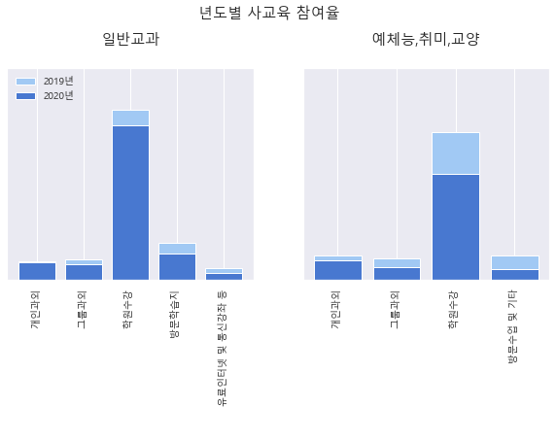
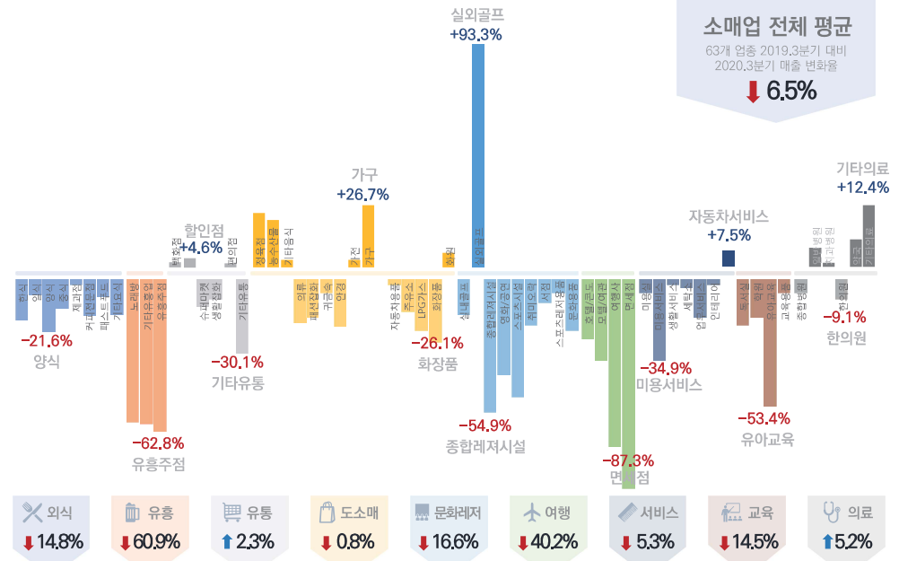
Ⅳ. Step3 : Data 분석 결과
□ 5-4) 개인 신용카드 매출액 감소 <교육업>
√ 교육업의 년도별 사교육 참여율 모니터링 결과, 19년 대비 20년 감소 * 교육업의 경우, 소분류 업종 미존재
▷ 주요 원인) 사회적 거리두기에 의한 휴원 등으로 교육업 매출액 감소
세부 업종별 매출 변동률 결과, 유아교육업종에서 약 50% 가량 크게 감소
반면 ‘학원‘ / ‘교육용품‘의 경우, 감소율 크지 않은 수준
□ 교육업종의 사교육 참여율 현황
교육유형별 사교육 참여율 현황
세부 업종별 매출 변동률 (19.3Q / 20.3Q 비교)
13
* Source) 카드매출 데이터로 본 코로나 19 이후 서울시 소매업 업종별 매출 변화
* http://www.kahps.org/data/_provix/202012/16093924308968.pdf
13
* Source) 통계청(KOSIS) – 지역별 사교육 참여율 참고

Slide 14
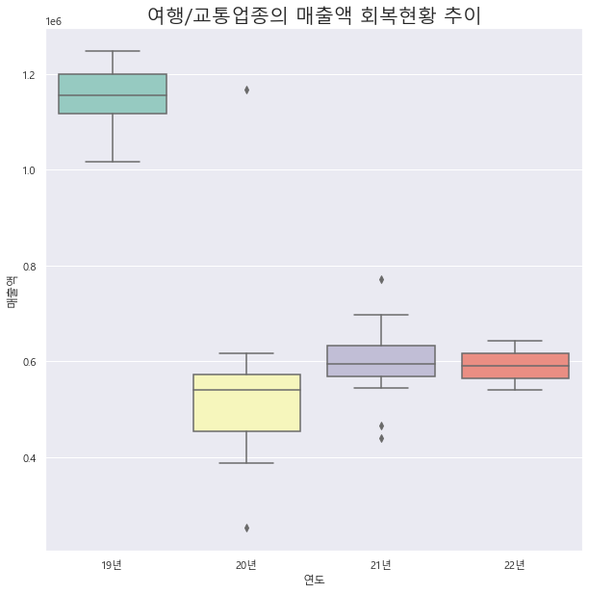
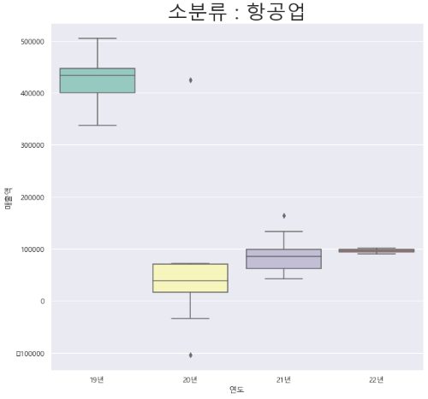
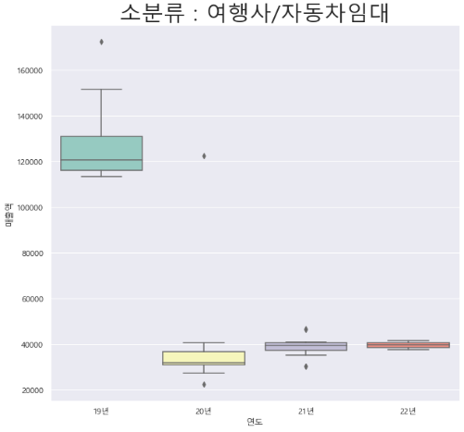
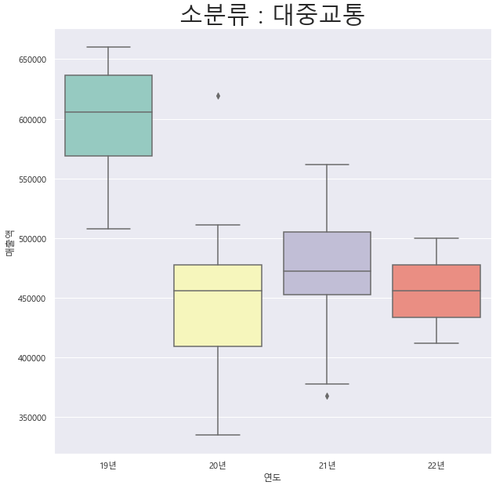
Ⅳ. Step3 : Data 분석 결과
□ 6-1) 매출액 감소(Top3) 업종의 회복 정도 분석 <Top1) 여행 / 교통업>
√ 매출액 감소 Top3 업종 : 여행/교통업(△52.2%) → 의류/잡화업(△17.3%) → 교육업(△16.8%) 순 * 기준 : 19년 대비 20년 월평균 매출액 감소율
√ 20년도 큰 폭으로 하락 후 21~22년 매출액 성장 제한 추세 중에 있음
√ 업종 소분류 모니터링 결과, ‘항공업’ 및 ‘여행사/자동차임대업’에서 큰 폭으로 하락
▷ 22년 상반기 이후 세계적으로 코로나 안정화 추세 및 해외 출입국자의 격리 면제 등으로 점차 회복세에 들 것으로 예상
□ 여행 / 교통업 회복 정도 분석
20.1월
(단위 : 조)
(단위 : 천억)
(단위 : 천억)
(단위 : 천억)
20.3월
14
* Source) 한국은행 경제통계시스템(ECOS) – 지역별 소비유형별 개인 신용카드 참고

Slide 15
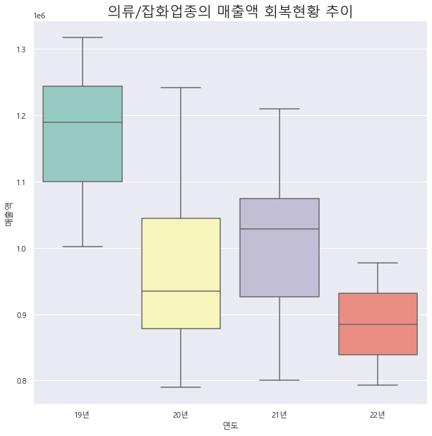
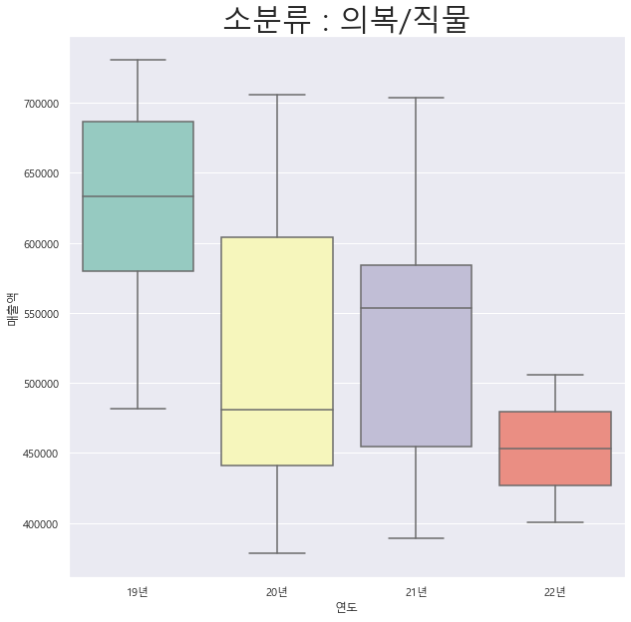
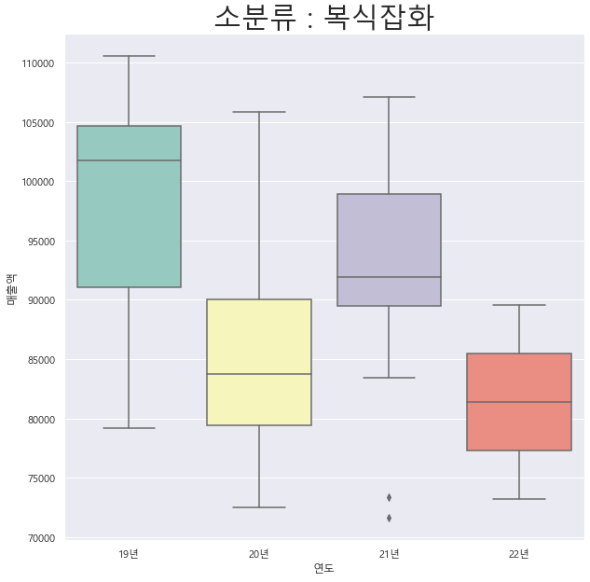
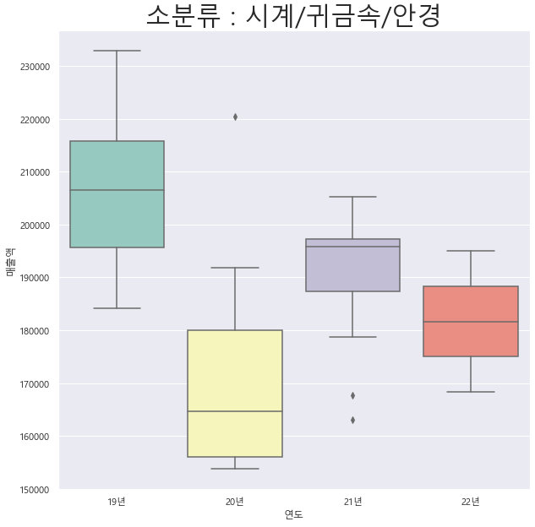
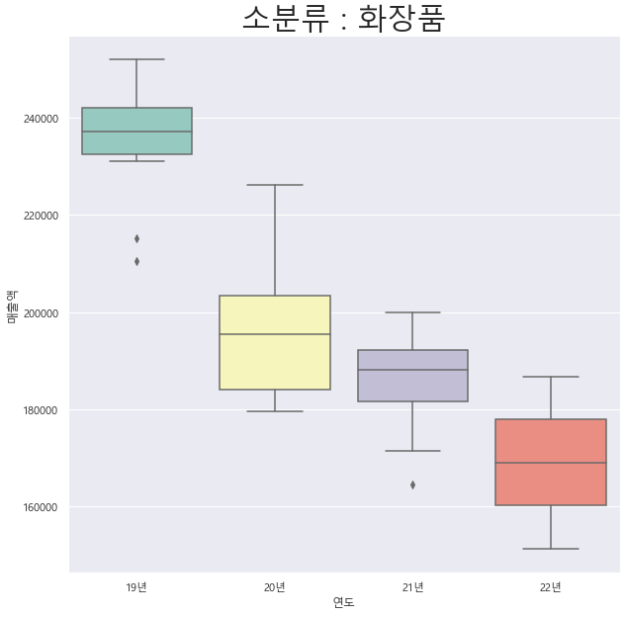
Ⅳ. Step3 : Data 분석 결과
□ 6-2) 매출액 감소(Top3) 업종의 회복 정도 분석 <Top2) 의류 / 잡화업>
√ 매출액 감소 Top3 업종 : 여행/교통업(△52.2%) → 의류/잡화업(△17.3%) → 교육업(△16.8%) 순 * 기준 : 19년 대비 20년 월평균 매출액 감소율
√ 21년 평균 매출액 > 19년 최소 매출액으로 회복 진행 중이였으나, 22년 재차 감소 추세에 있음 (22.2월까지 데이터로 일수 감안 지속 모니터링 필요)
√ 업종 소분류 모니터링 결과, ‘화장품업’의 경우 지속 하락추세에 있음
▷ 업종 소분류별 매출액 편차가 크게 존재하며, ‘의복/직물‘ 업종이 전체 ‘의류 / 잡화’업종 매출액의 50% 이상으로 해당 업종의 성장이 관건
□ 의류 / 잡화업 회복 정도 분석
(단위 : 조)
(단위 : 천억)
(단위 : 천억)
(단위 : 천억)
(단위 : 천억)
15
* Source) 한국은행 경제통계시스템(ECOS) – 지역별 소비유형별 개인 신용카드 참고

Slide 16
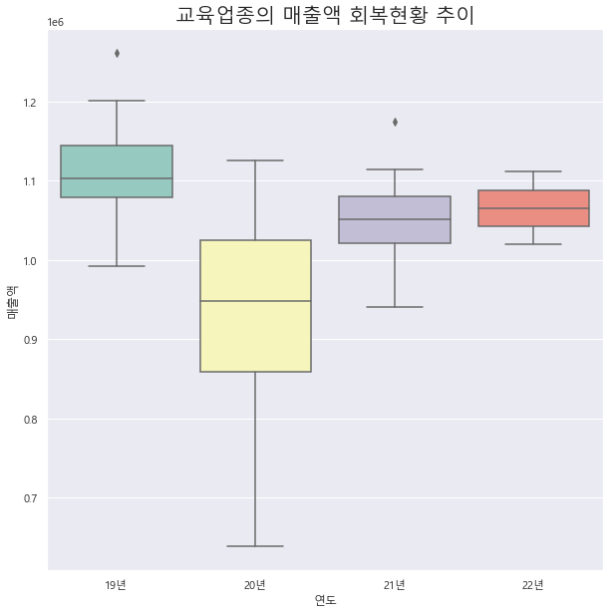
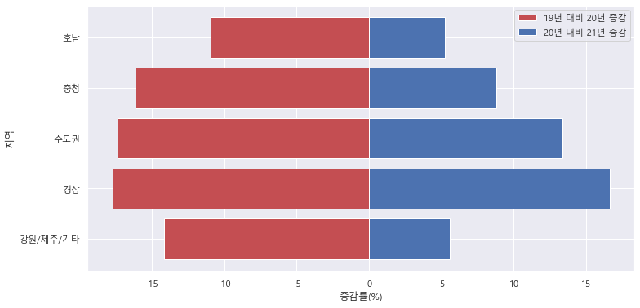
Ⅳ. Step3 : Data 분석 결과
□ 6-3) 매출액 감소(Top3) 업종의 회복 정도 분석 <Top3) 교육업>
√ 매출액 감소 Top3 업종 : 여행/교통업(△52.2%) → 의류/잡화업(△17.3%) → 교육업(△16.8%) 순 * 기준 : 19년 대비 20년 월평균 매출액 감소율
√ 20.3월 매출액 최저 기록 후 지속 상승하는 추세
√ 지역별 20년 증감 대비 21년 증감의 경우, ‘경상권‘ → ‘수도권‘ → ‘충청권‘ 순으로 매출액 증대 이루어짐
▷ 코로나로 인한 휴원 및 영업시간 단축 등으로 감소하였으나, 21년 이후 정상 개학과 맞물려 매출 증가하였고 22년 중 회복 완료될 것으로 예상
□ 교육업 회복 정도 분석
(단위 : 조)
(단위 : %)
20.3월
16
* Source) 한국은행 경제통계시스템(ECOS) – 지역별 소비유형별 개인 신용카드 참고

Slide 17
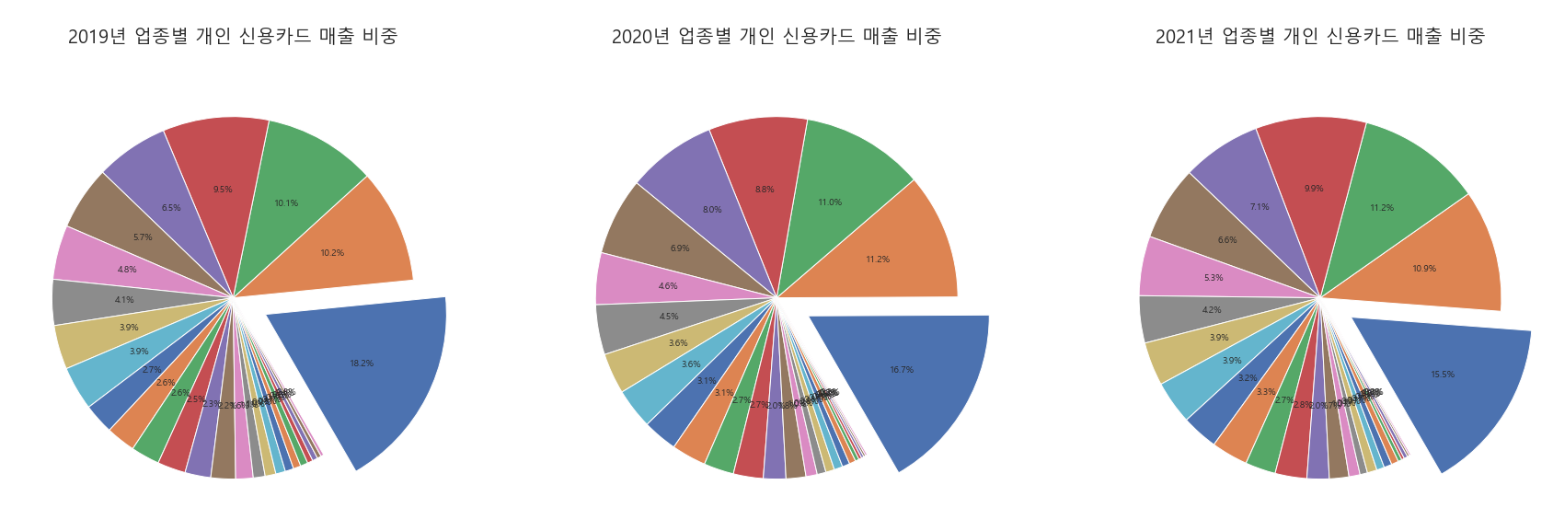

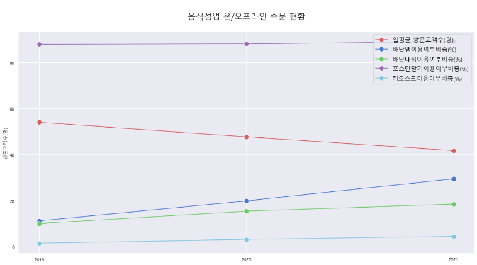
Ⅳ. Step3 : Data 분석 결과
□ 7) 매출액 최대업종의 원인 분석
√ 연도별 업종 소분류에 따른 개인 신용카드 매출액 비중 결과, ‘음식점‘업이 가장 높은 비중 차지함 ※ 전자상거래업 제외
√ 2019년 이후 음식점업 방문 고객 수(대면) 지속 감소 추세인 반면 배달앱 이용률 및 배달대행 이용률의 경우 지속 증가 (19년 대비 2배 수준)
▷ 코로나로 인한 비대면(언택트) 서비스 확산 및 기존 배달 전문 음식점업의 활황과 대면 음식점업도 배달 서비스 병행으로 큰 타격 없음
□ 매출액 최대업종의 원인 분석
17
* Source) 통계청(KOSIS) – 1일 평균 방문 고객 및 배달/테이크아웃 수 참고

Slide 18
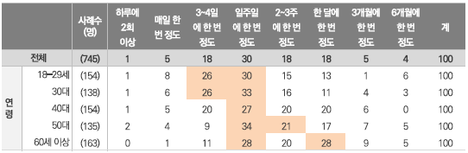
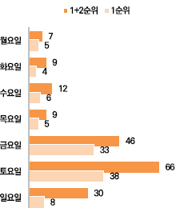
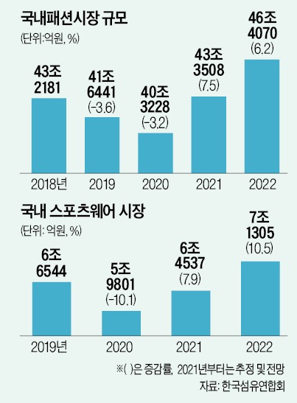
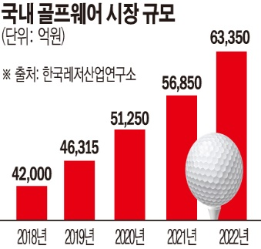
Ⅴ. Step4 : 최종 결론
□ 주요 업종별 Marketing 활성화 방안
□ 주요 업종별 Marketing 활성화 방안
자동차업
음식점업
▷ Summary
√ 20.3월 개별소비세 인하(70% 감면)와 각 업체별 신차효과 등으로
전년 동기 대비 매출액 ↑
√ 향후 다른 팬데믹 상황 발생 시, 신차구매를 위한 적극적 마케팅 必
▷ Marketing
√ 신규 고객 유입을 위한 당행 카드로 신차 구매 및 자동차세 납부 시,
캐시백 Event 진행
√ ‘차박’, ‘캠핑’ 등 최근 Trend에 맞춰 제휴업체 선정으로 당행 카드 홍보 및
가맹점 수수료 확보
▷ Summary
√ 배달 전문 음식점의 매출액 급증 및 일반 음식점의 배달 서비스 병행으로
코로나에 의한 매출액 타격 無
▷ Marketing * 한국리서치 주간리포트 「여론」 참고
√ 주말(금/토)
당행 카드로
배달앱을 통한
결제 시,
캐시백 Event
의류 / 잡화업
교육업
여행 / 교통업
▷ Summary * 한국섬유연합회 자료 참고
√ 일반 패션시장의 경우, 회복세에 있음
▷ Marketing
√ 당행 카드로 스포츠웨어 구입 시, 캐시백 Event
▷ Summary
√ 사회적 거리두기에 의한 임시휴원 등으로
일시적 매출액 감소를 이루었으나,
현재의 경우 정상 개학 / 개원으로 많이 회복된
상황인 바, 공격적 마케팅보단 코로나 이전의
마케팅 수준 유지 必
▷ Marketing
√ 매출액 감소폭이 크지 않았던 ‘학원업‘ 및
‘교육용품‘업 위주의 마케팅
▷ Summary
√ 코로나19에 의한 매출액 감소가 가장 큰 업종
√ 향후 다른 펜데믹 발생 시에도 매출액 감소
1순위 업종으로 추정
▷ Marketing
√ 마케팅 비용 대비 효용성 낮은 업종으로
일정 기간 모니터링 必
√ 장기적 관점으로 여행 관련 예/적금 상품
개발을 통한 선제적 대응 및 마케팅 대상 확보
18

Slide 19
Ⅵ. Project 모니터링
□ Lesson & Learned
박요온
√ 분석 실행 전 문제정의(이해관계자, 필요사항, 우선순위 등)의 중요성
√ 기획 단계에서 많은 시간을 소요해야 함을 느꼈고, 문제점을 다양한 관점에서 바라볼 수 있는 능력이 필요하다 생각
오승현
√ 수집한 데이터의 파싱에 대한 노하우 학습
√ So What? 에 대한 끊임없는 관심으로 결론 구체화를 위한 세부자료 탐색 과정이 유용
한혜형
√ 교육 과정 끝난 후 은행에 돌아갔을때 할 수 있을까 막연하게 걱정했던 부분들이 이번 과제를 통해 실제 분석에 적용해보면서
수업시간 예시나 구글링을 통해 활용할 수 있겠다는 긍정적 마인드가 생김
김영목
√ 시각화, 프레임 등 학습했던 지식으로 적절하게 쓰이도록 하는 지혜를 배움
√ 보고 및 의사 전달을 위하여 다양한 기법 체득이 필요
박성실
√ 지속적으로 팀원간 의사소통을 통해 같은 목표와 방향으로 나아가는 것이 중요함
√ 이해관계자 입장에서 실질적으로 도움이 되는 결론 도출을 위해 다양한 시각으로 구체적이고 심도 있는 고민이 필요함
19

